Slide 1
ГБПОУ МО Серпуховский колледж
«Банковское дело»

Slide 2
Студенты, обучающиеся по специальности «Банковское дело» в течение обучения изучают следующие специальности:
- Базовые дисциплины: русский язык, литература, иностранные языки, история, обществознание, география, естествознание, химия, ОБЖ, физкультура
- Профильные дисциплины: математикам, ИКТ, экономика, право
- ОГСЭ общий гуманитарный и социальный цикл: основы философии, русский язык и культура речи

Slide 3
- ЕН математический и естественнонаучный цикл: элементы высшей математики, финансовая математика, ИТ
- Профессиональный цикл: экономика организации, статистика, менеджмент, ДОУ, финансы денежное обращение и кредит, бухгалтерский учет, организация бухгалтерского учета в банках, АХФД, основы экономической теории, БЖ

Slide 4
А так же профессиональные модули:
ПМ 1 Ведение расчетных операций
ПМ 2 Осуществление кредитных операций
ПМ 3 Выполнение работ по профессии :
Агент банка

Slide 5
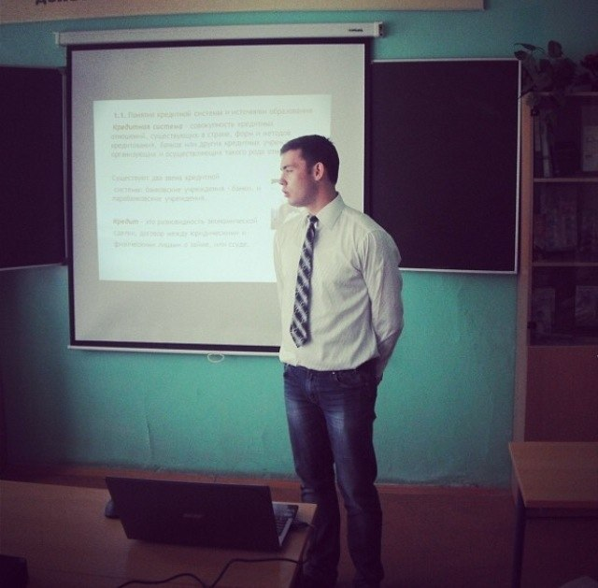
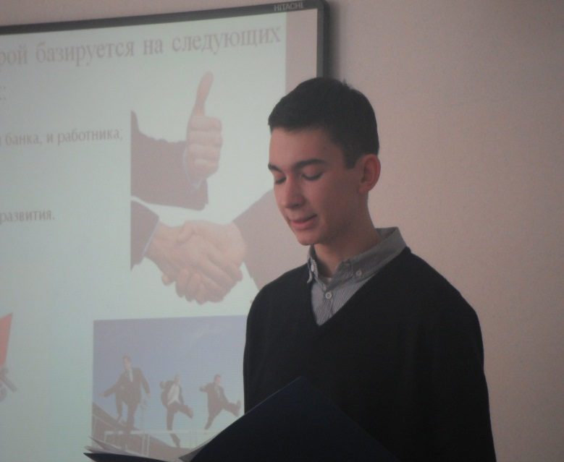
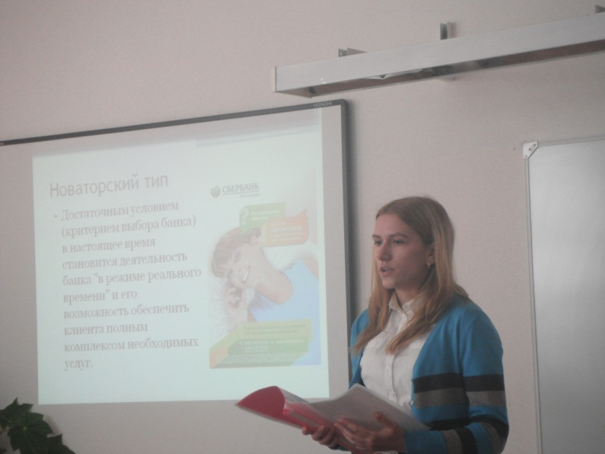
Наши студенты успешно защищают курсовые работы

Slide 6
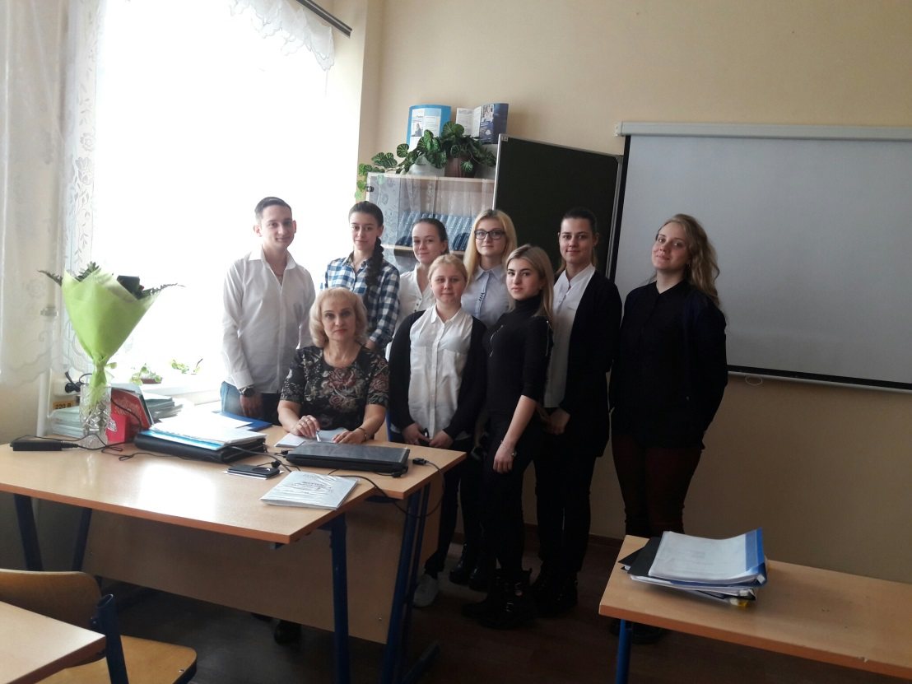
Защита курсовых работ
Курсовая работа является одной из форм подготовки специалистов, в процессе выполнения которой обучающиеся приобщаются к самостоятельной работе с литературой, подбирают, отрабатывают и анализируют конкретный материал, привыкают четко, аргументированно излагать свои мысли, закрепляют и углубляют теорию.

Slide 7
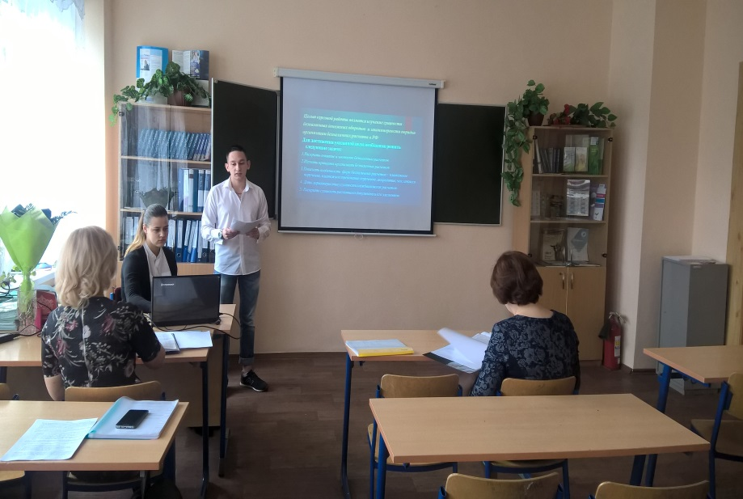
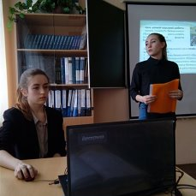
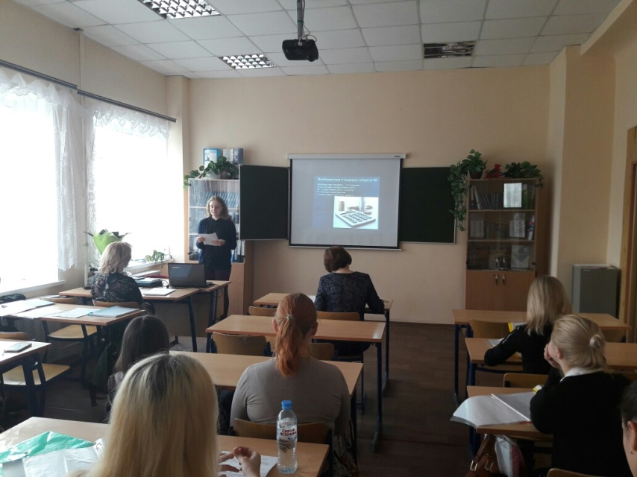

Slide 8
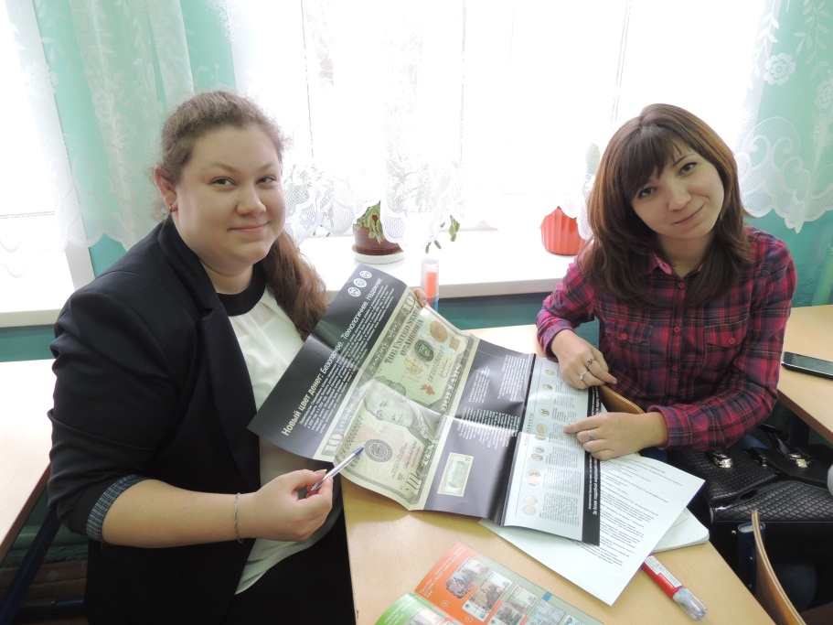
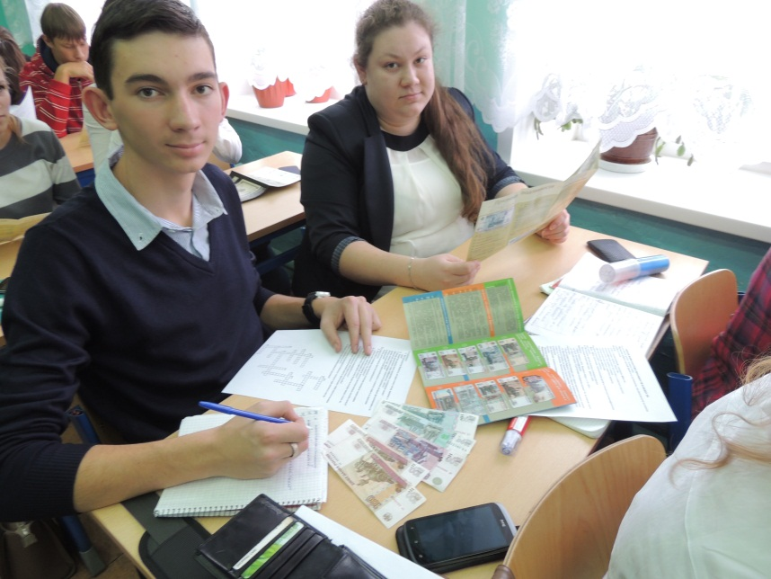
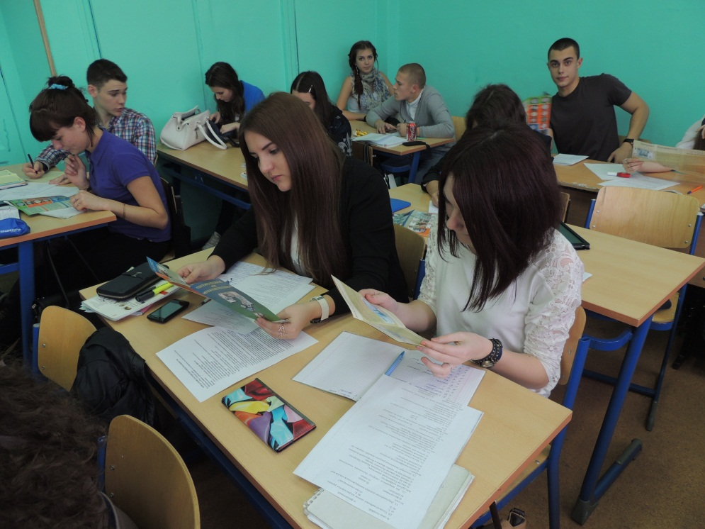
Без ошибок отличают настоящие банкноты от фальшивых

Slide 9
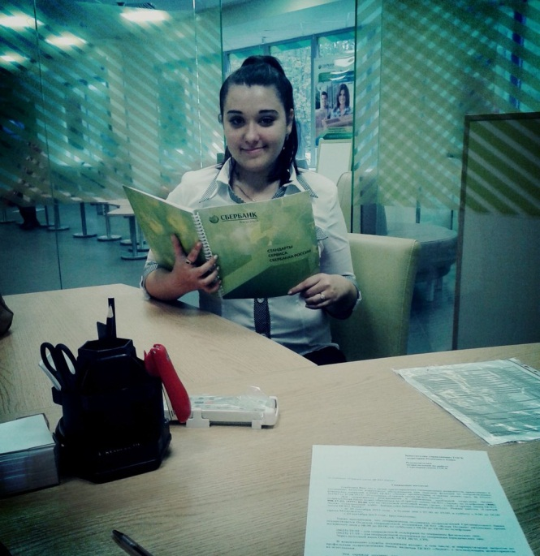
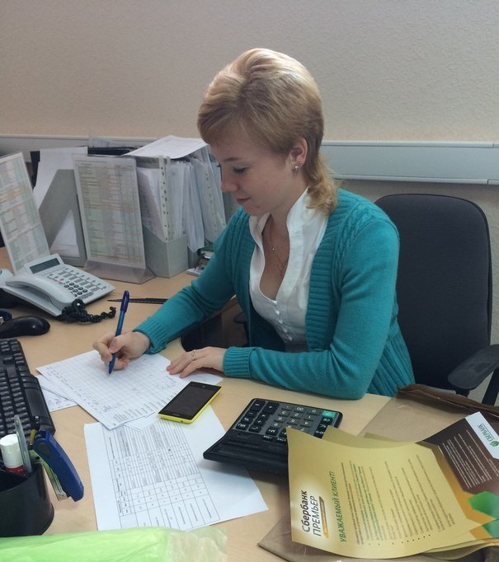
На совесть проходят практику в банках

Slide 10
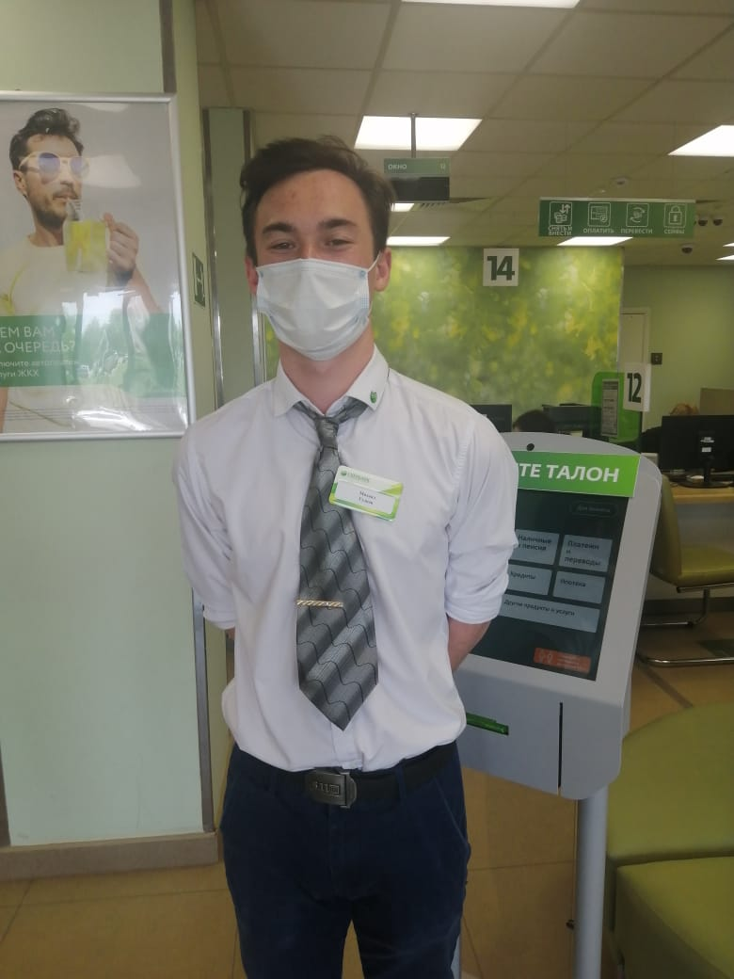
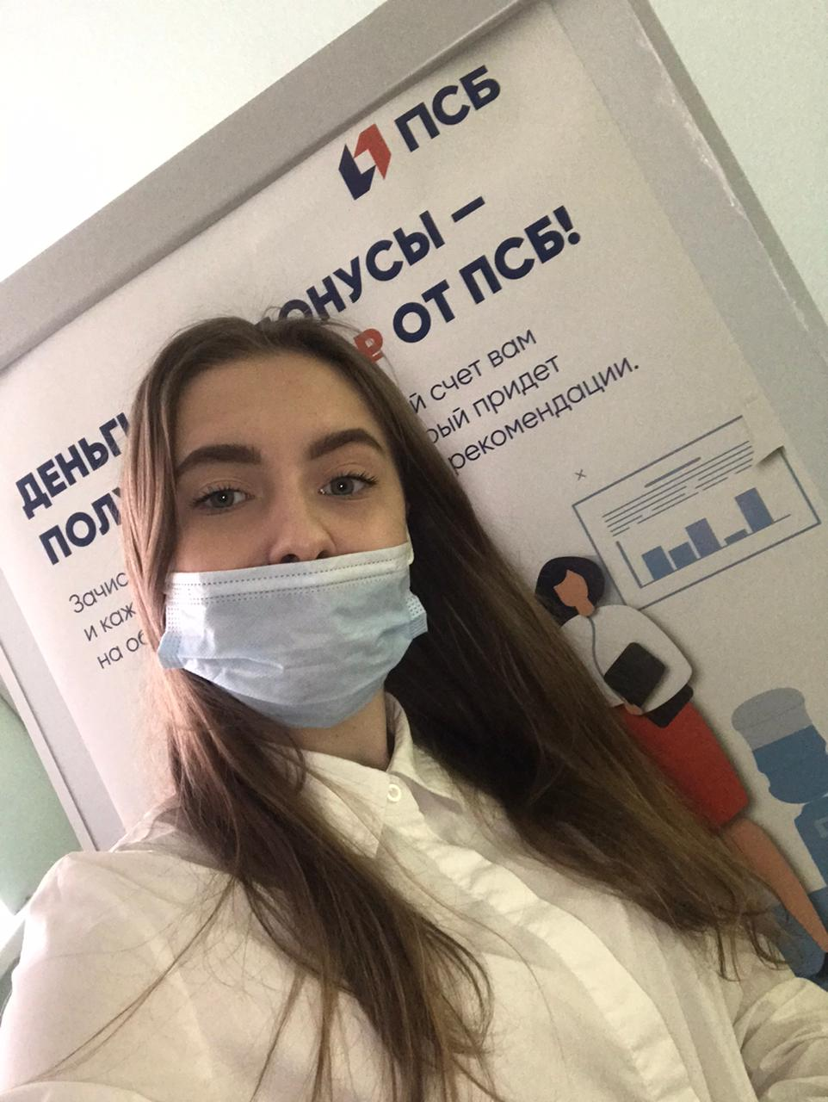
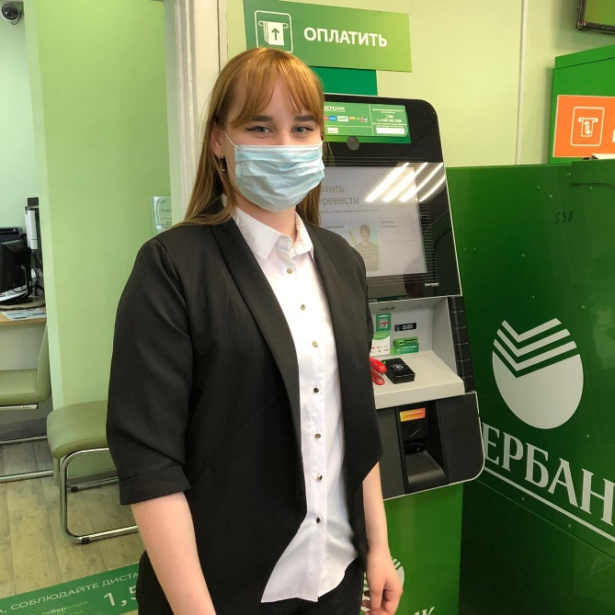
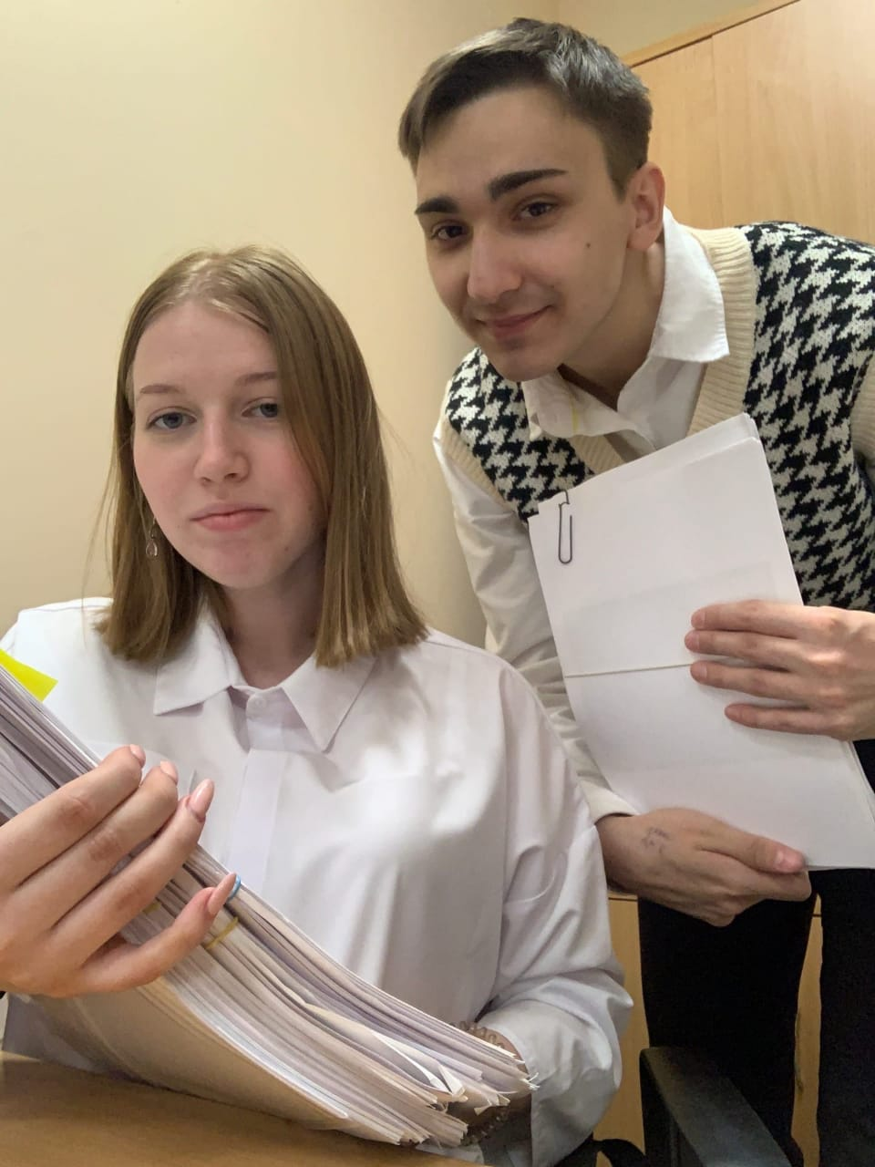
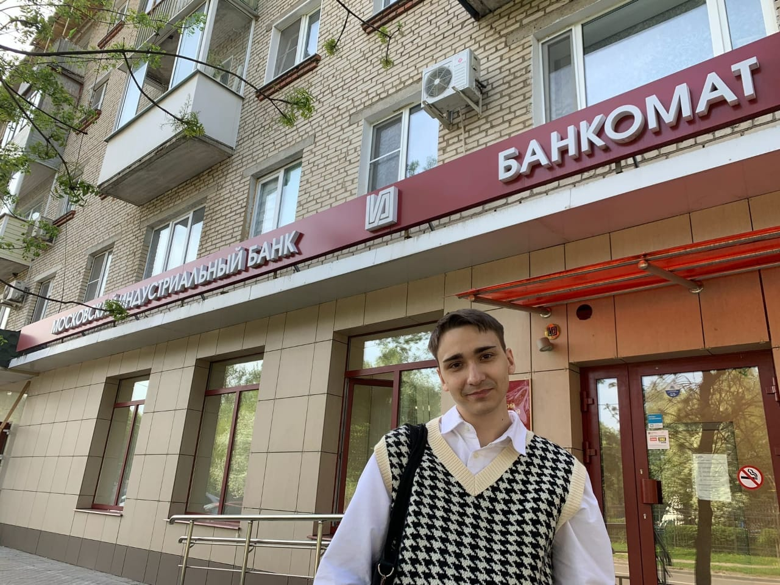

Slide 11
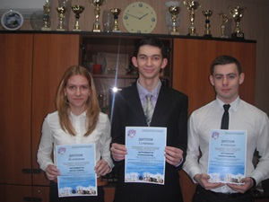
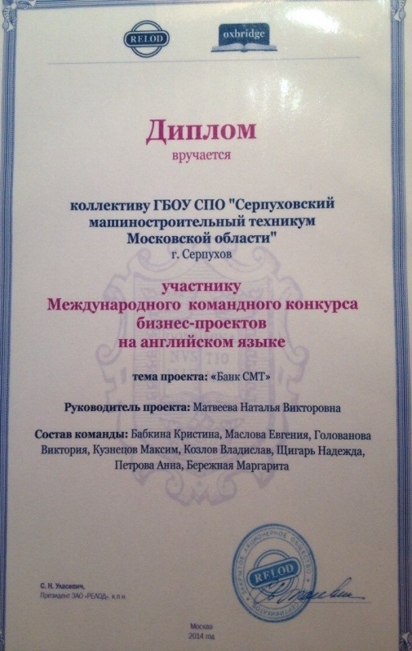
Участвуют в различных мероприятиях и побеждают в них

Slide 12
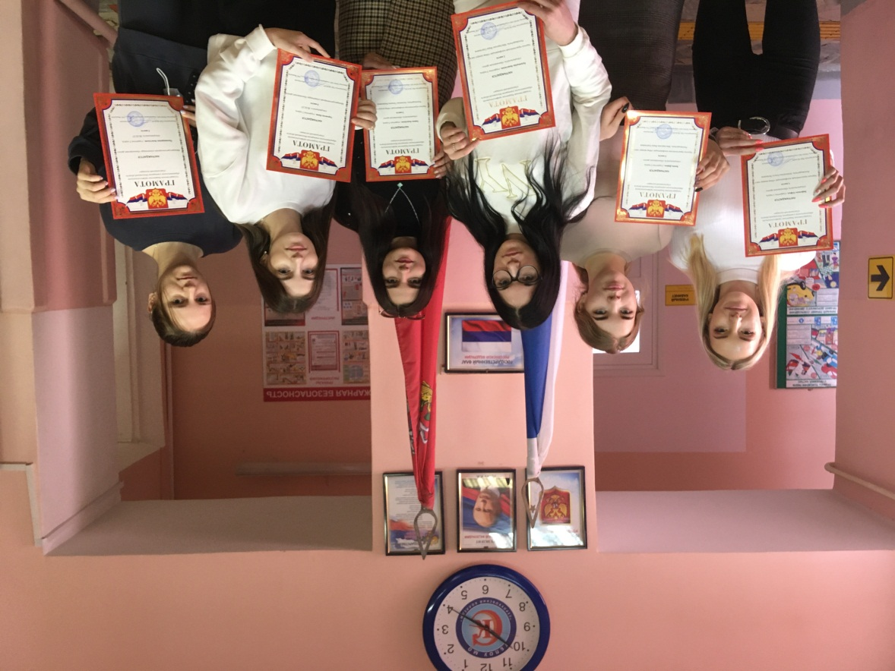
Международные конференции

Slide 14
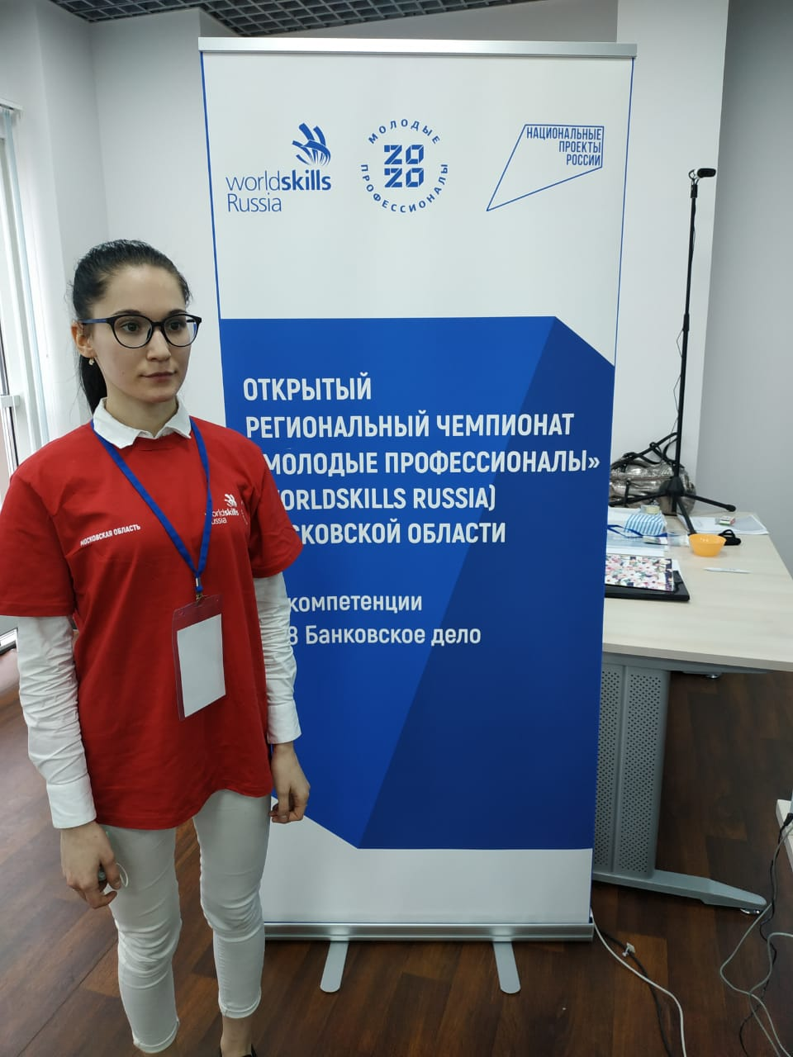
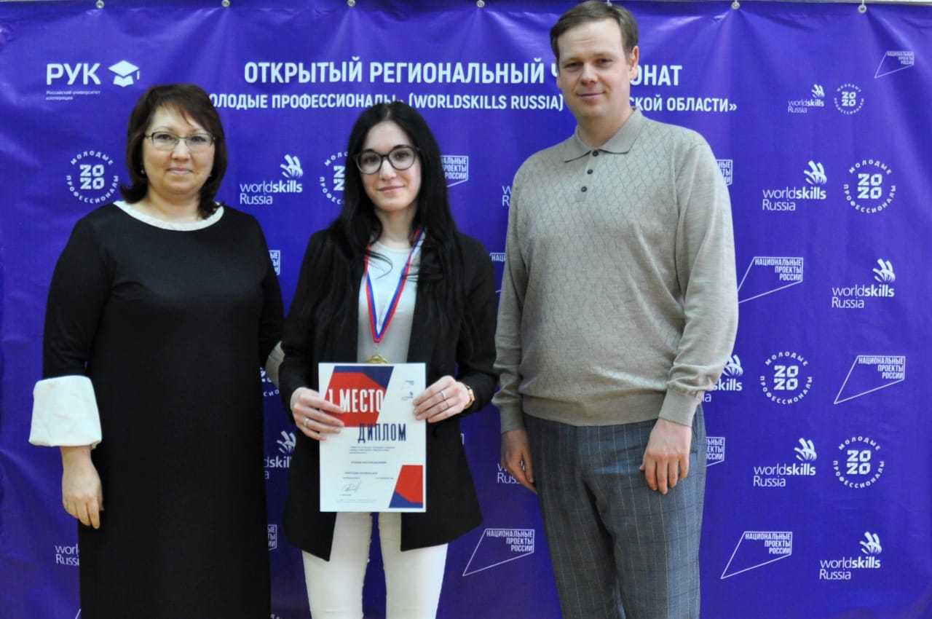
WorldSkills Russia компетенция Банковское дело – 1 место

Slide 15
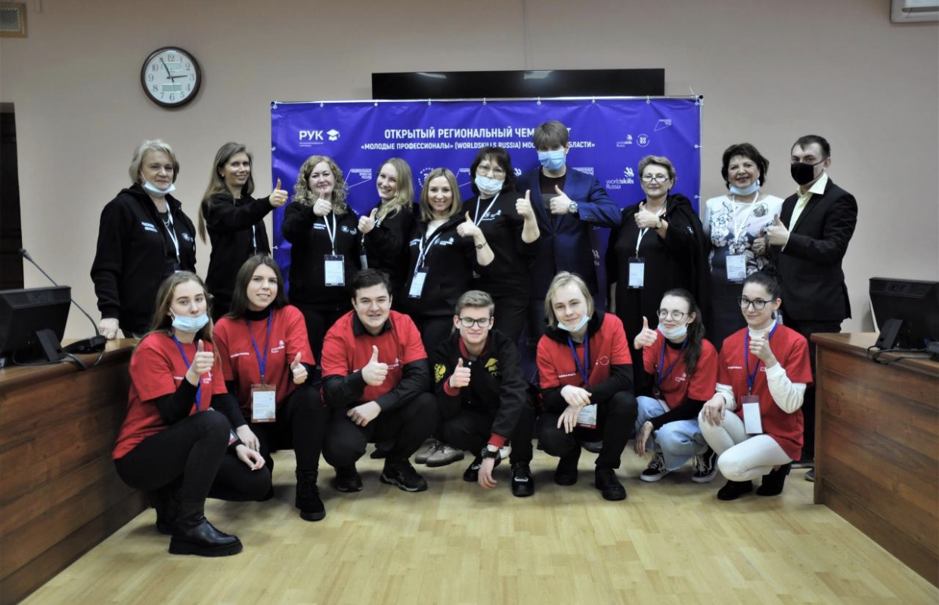

Slide 17
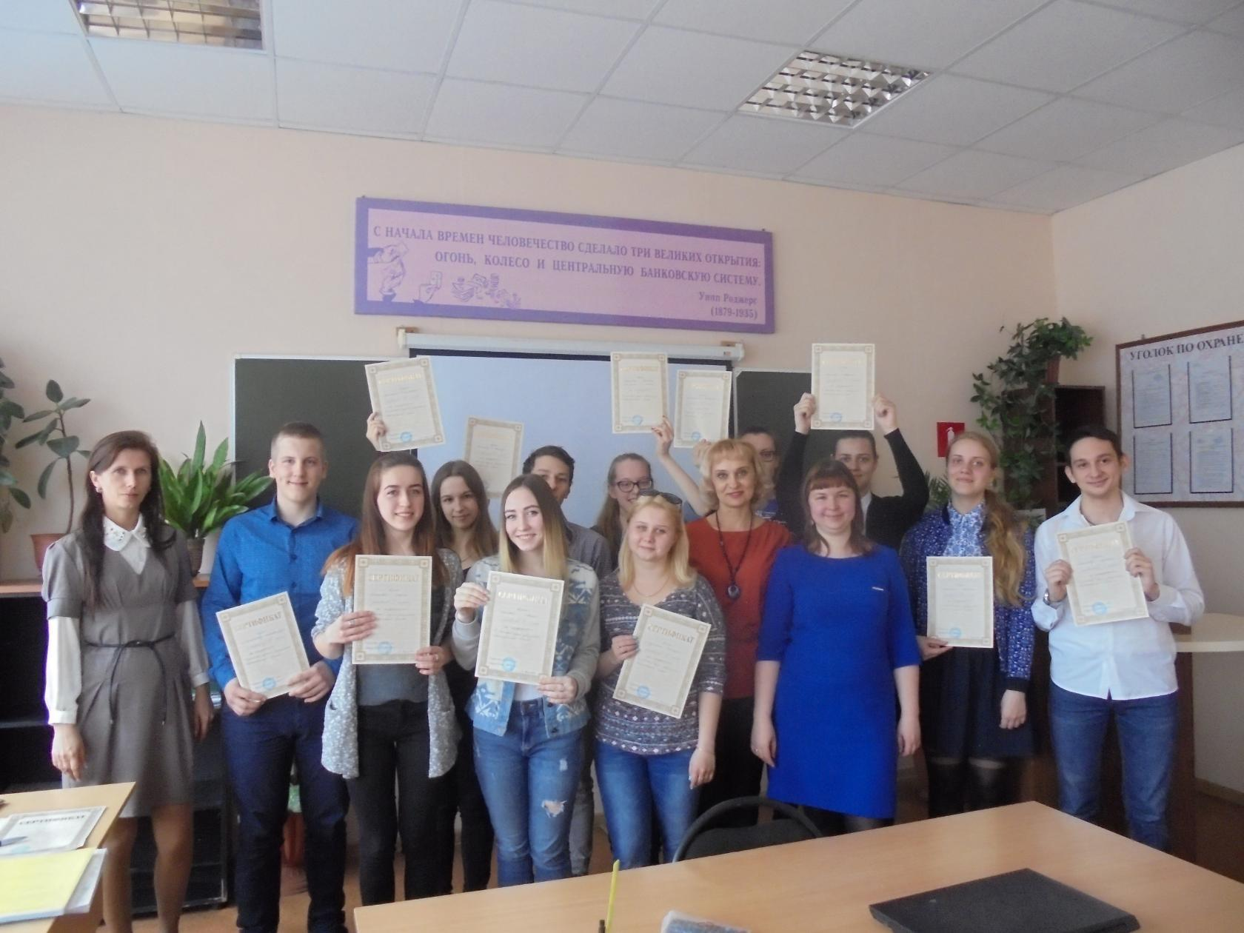
Конкурсы ПЦК

Slide 18
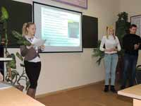
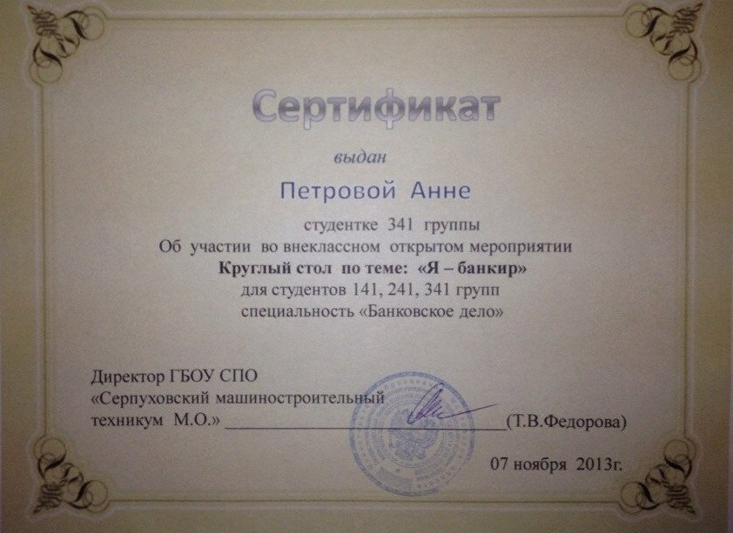
Мероприятие «Круглый стол»

Slide 19
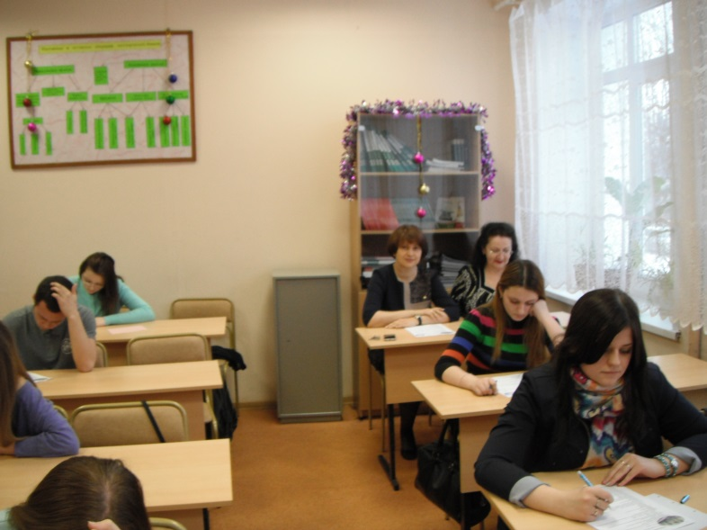
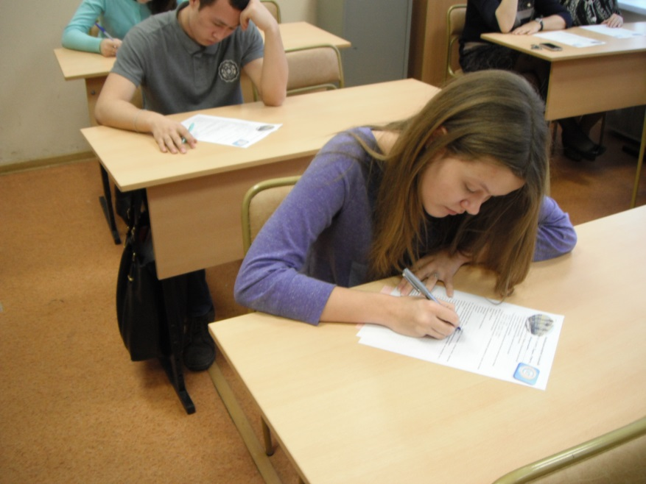
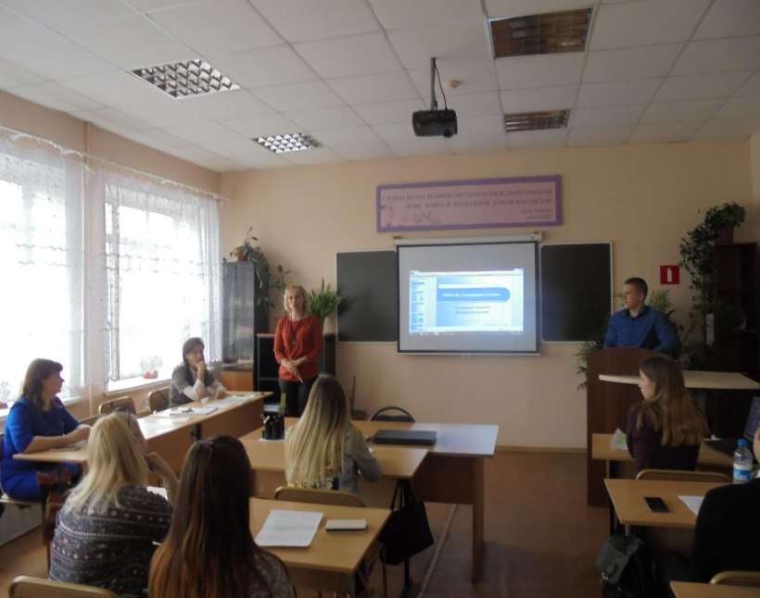
Открытые уроки

Slide 20
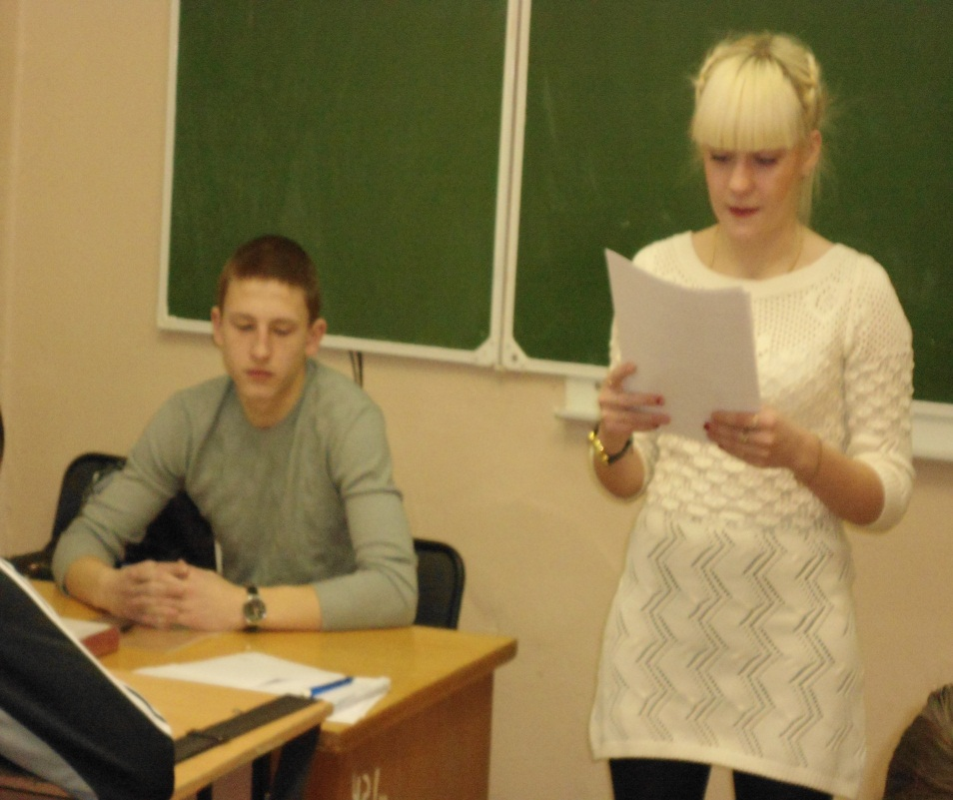
Проводят классные часы на тематические темы

Slide 21
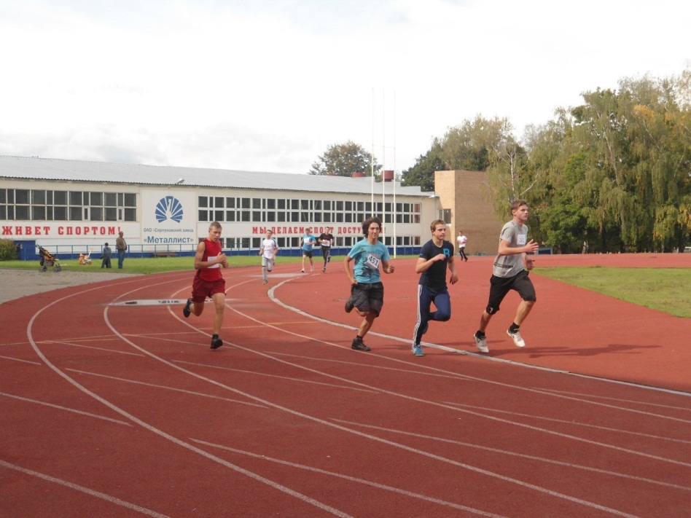
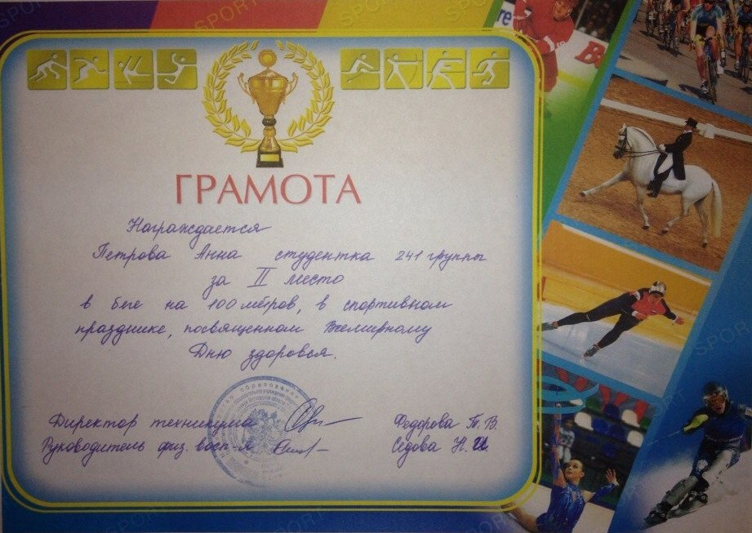
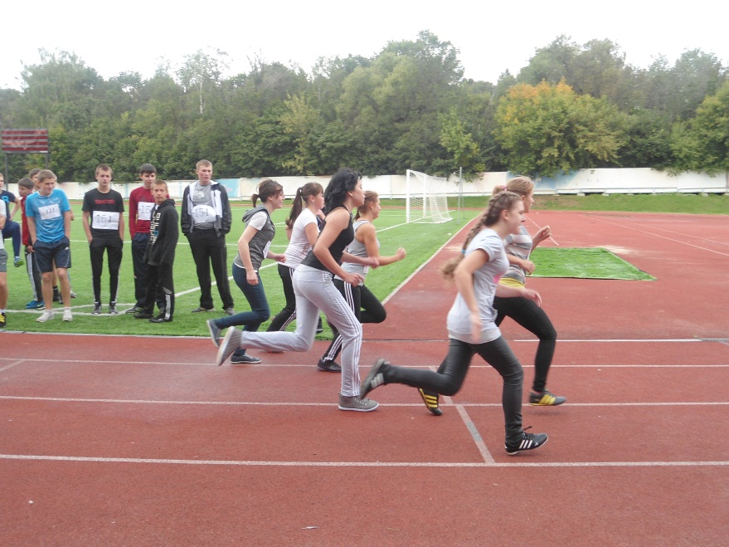
Активно участвуют в спортивных мероприятиях

Slide 22
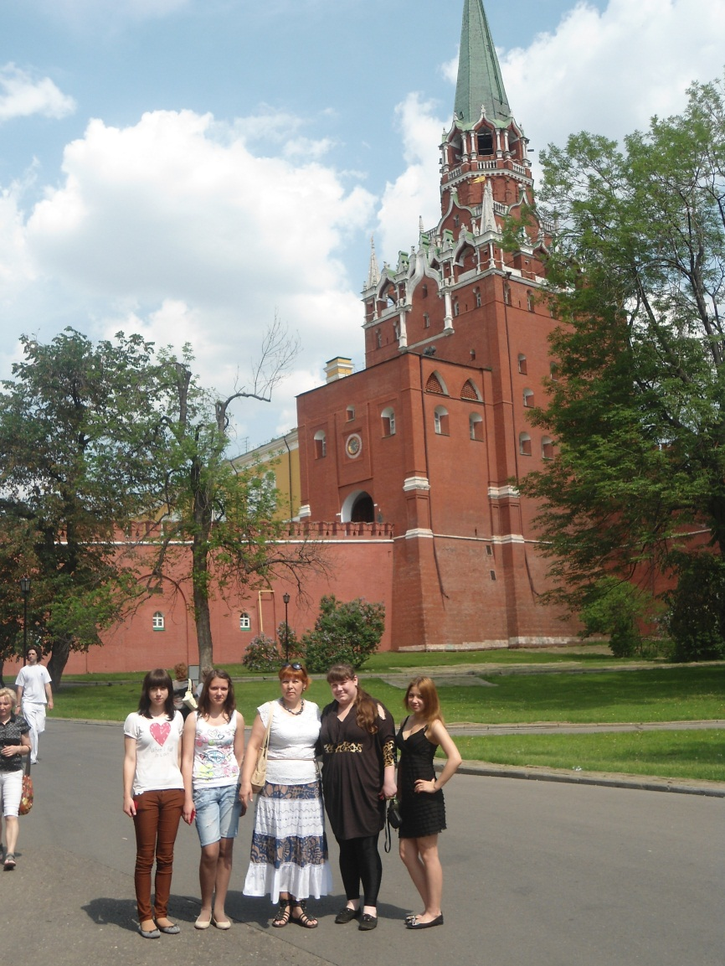
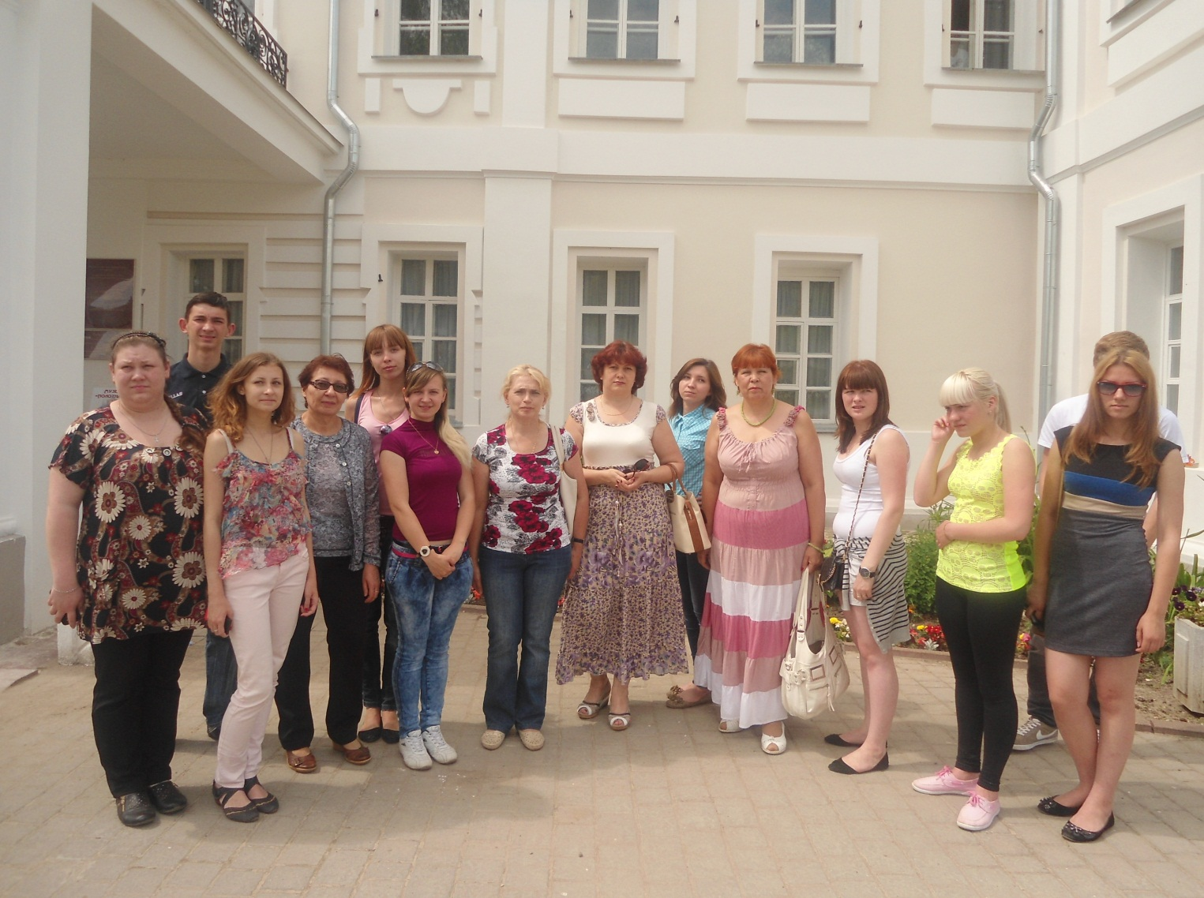
Поездки от колледжа

Slide 23
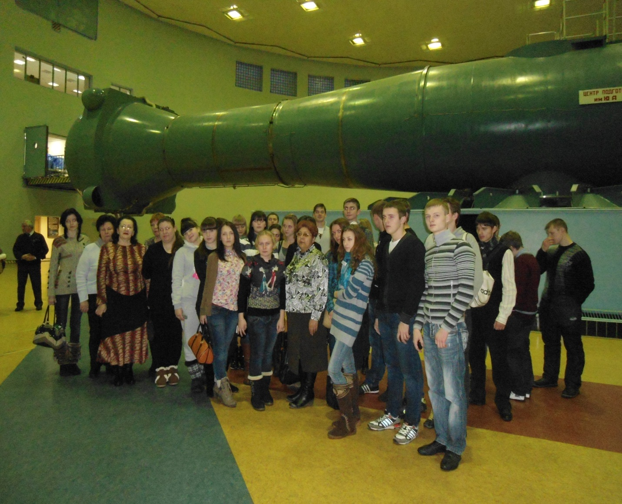
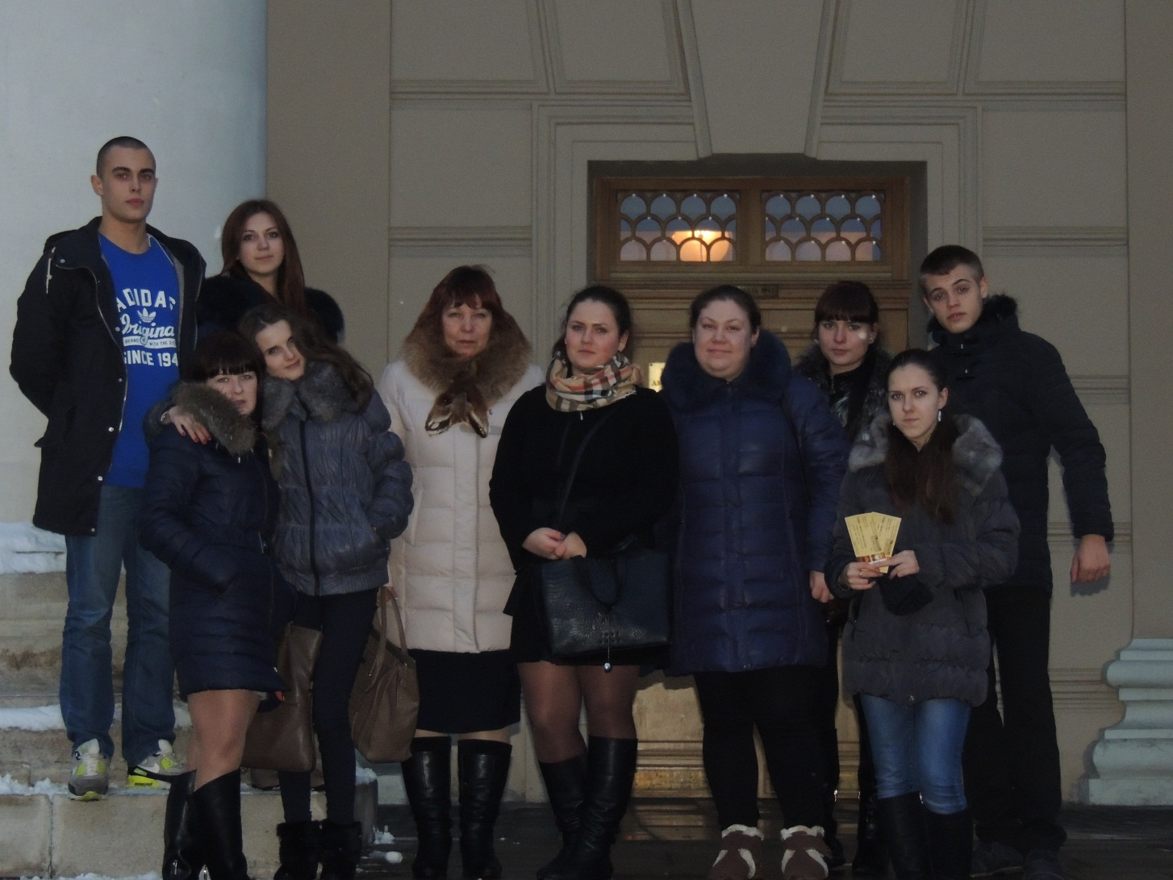

Slide 24
Выпускной

Slide 25
Вручение дипломов

Slide 26
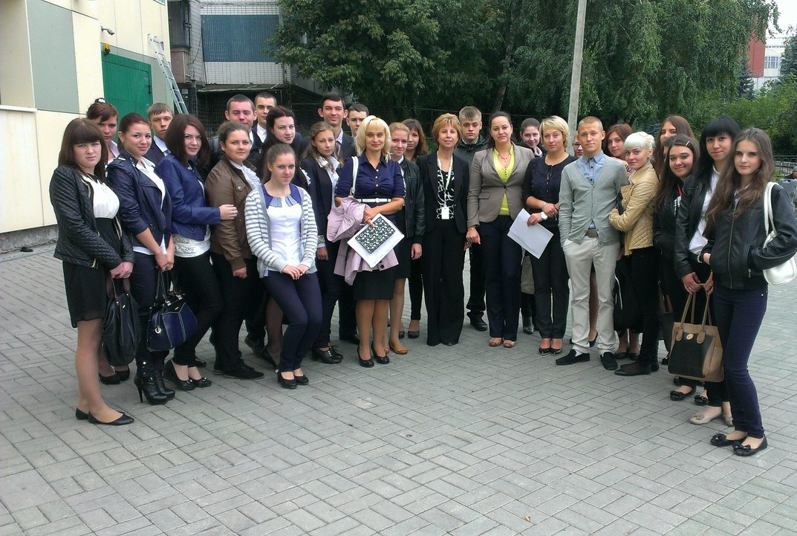
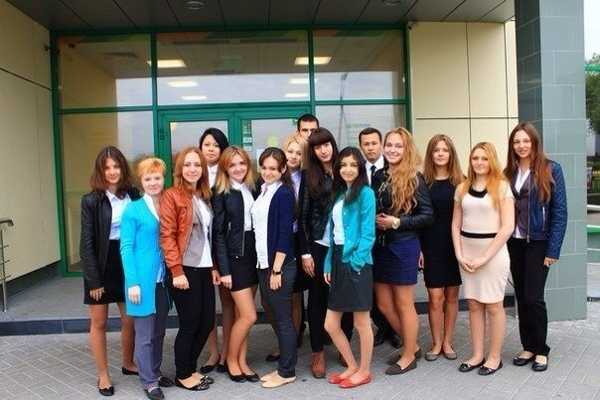
Добро пожаловать! Мы ждём Вас!

Slide 27
СПАСИБО ЗА ВНИМАНИЕ!

